Slide 1

MÓDULO 4
Vínculos entre el sector turístico y los ODS

Slide 2
Turismo y los ODS
El Módulo 4 se embarca en un viaje perspicaz, explorando la relación simbiótica entre el sector turístico y los Objetivos de Desarrollo Sostenible (ODS) más amplios. Aprenderá cómo el turismo puede contribuir significativamente al crecimiento económico, la promoción de la sostenibilidad medioambiental y la preservación cultural, entre otros temas. El módulo dota a los educadores y alumnos de los sectores THL de los conocimientos y herramientas necesarios para fomentar un futuro más sostenible y equitativo.
01
Reducción de la pobreza & desarrollo integrador
02
Trabajo digno & crecimiento económico
03
Sostenibilidad medioambiental
04
Preservación & promoción cultural
05
Desarrollo & acceso a servicios básicos
06
Educación, sensibilización & prácticas sostenibles
This programme as been funded with support from the European Commission. The author is solely responsible for this publication (communication) and the Commission accepts no responsibility for any use that may be made of the information contained therein

Slide 3

¿Qué son los ODS?
Los Objetivos de Desarrollo Sostenible (ODS) son un conjunto mundial de 17 objetivos interrelacionados concebidos como un "plan para lograr un futuro mejor y más sostenible para todos" de aquí a 2030. Establecidos en 2015 por la Asamblea General de las Naciones Unidas, estos objetivos abarcan una amplia gama de cuestiones de desarrollo social, económico y medioambiental. Los ODS deben ser alcanzados por todos los países y pretenden abordar los retos mundiales a los que nos enfrentamos, incluidos los relacionados con la pobreza, la desigualdad, el cambio climático, la degradación del medio ambiente, la paz y la justicia.

Slide 4

¡Por qué es importante el liderazgo femenino!
Fortalecer a las mujeres empresarias es un derecho humano y un imperativo económico y medioambiental
Según la ONUDI, Organización de las Naciones Unidas para el Desarrollo Industrial, las mujeres empresarias son agentes activos del cambio para alcanzar los Objetivos de Desarrollo Sostenible (ODS) de aquí a 2030 e invertir en ellas es inteligente para lograr objetivos sociales y medioambientales. Para contrarrestar con éxito la crisis climática, necesitamos aprovechar plenamente todo el potencial humano, incluido el de las mujeres. Los estudios sugieren además que las mujeres empresarias muestran mayores niveles de orientación social y medioambiental que sus homólogos masculinos. Las investigaciones de la ONUDI sugieren que las mujeres empresarias son más proclives a crear y ampliar sus negocios en industrias ecológicas que en industrias convencionales.
- UNIDO

Slide 5

01
Reducción de la pobreza y desarrollo integrador (ODS 1 & 10)

Slide 6

El papel del turismo en la reducción de la pobreza– ODS 1
Income Generation:
Income Generation:
Creación de empleo:
Ingresos Generador:
Desarrollo de la Comunidad:
Los sectores de THL son importantes empleadores, especialmente en las regiones en desarrollo, y para las mujeres y los jóvenes, que suelen ser más vulnerables a la pobreza, reduciendo así la pobreza y apoyando un crecimiento económico más integrador.
El turismo impulsa y potencia las economías locales generando ingresos a través de los servicios y productos ofrecidos a los turistas, contribuyendo así a mitigar la pobreza.
Los beneficios e impuestos generados por las empresas THL suelen financiar proyectos e infraestructuras comunitarias, mejorando las condiciones de vida y reduciendo la pobreza a escala local.

Slide 7


El papel del turismo en la reducción de las desigualdades– ODS 10
Diversas oportunidades de empleo:
Desarrollo de habilidades y formación:
Redistribución de la renta:
Accesibilidad para todos:
Los sectores THL ofrecen oportunidades de empleo para todos, incluidos los grupos marginados e infrarrepresentados (mujeres, inmigrantes y jóvenes), fomentando la diversidad y la igualdad de la mano de obra.
Estos sectores suelen ofrecer programas de formación que ayudan a desarrollar las capacidades de personas que no tienen acceso a la educación formal, lo que contribuye a reducir las desigualdades.
Los ingresos/impuestos generados por el turismo pueden redistribuirse a las comunidades más pobres, contribuyendo a una distribución más equitativa de la renta.
Los sectores THL se centran cada vez más en el turismo accesible, garantizando que las instalaciones de viajes y ocio sean accesibles para las personas con discapacidad, fomentando así la inclusión.

Slide 8

02
Trabajo digno y crecimiento económico (ODS 8)

Slide 9

El papel del turismo en el trabajo digno y el crecimiento económico– ODS 8
Creación de empleo: Los sectores THL son importantes creadores de empleo, tanto directamente dentro de la industria como indirectamente a través de las cadenas de suministro y las actividades estimuladas en áreas relacionadas.
Oportunidades de empleo digno: Estos sectores ofrecen una variedad de oportunidades de empleo, incluidos empleos de nivel inicial, a tiempo parcial y estacionales, que son cruciales para los jóvenes, los estudiantes y otras personas que se incorporan a la población activa.
Diversificación económica: El turismo ayuda a variar la economía, especialmente en regiones que dependen de un número limitado de actividades rentables, contribuyendo así a la resiliencia y el crecimiento económicos.
Desarrollo económico local: Al atraer turistas, los sectores del THL estimulan las economías locales, impulsando las ventas y los beneficios de negocios locales como restaurantes, tiendas de artesanía y operadores turísticos. El turismo internacional también genera divisas, contribuyendo a la renta nacional y al crecimiento económico.

Slide 10
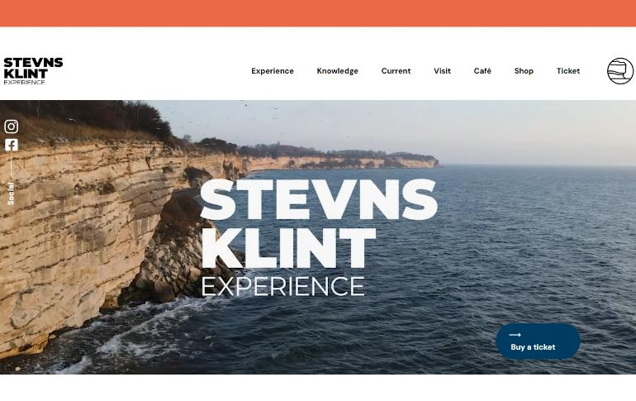
Inspírate
Un ejemplo de iniciativa desarrollada para abordar los ODS, incluido el ODS 8, fue STEVNS Klint. Situado justo al sur de Copenhague (Dinamarca), se convirtió en Patrimonio de la Humanidad de la UNESCO en 2014. Para generar un desarrollo social, económico y medioambiental sostenible, se creó un programa de socios para todas las empresas, asociaciones, organizaciones, artistas, etc. que desearan apoyar el desarrollo sostenible en el marco del Patrimonio Mundial de la UNESCO... Esto dio lugar a la creación de empleo y a un importante crecimiento económico para la región.
Stevns Klint Experience | UNESCO Verdensarv

Slide 11

03
Sostenibilidad medioambiental (ODS 13, 14 & 15)

Slide 12

El papel del turismo en la acción por el clima– ODS 13
Reducción de la huella de carbono: Estos sectores se centran cada vez más en reducir su huella de carbono mediante prácticas sostenibles, como el uso de fuentes de energía renovables, la implantación de operaciones energéticamente eficientes y el fomento del uso de opciones de transporte sostenible para los turistas.
Infraestructura verde: El desarrollo de infraestructuras verdes, como hoteles y complejos turísticos ecológicos, contribuye a mitigar el cambio climático al reducir el consumo de energía y las emisiones de gases de efecto invernadero.
Prácticas de turismo sostenible: La promoción del ecoturismo y de prácticas turísticas sostenibles ayuda a conservar los hábitats naturales, a reducir el impacto ambiental y a educar o concienciar sobre el cambio climático.

Slide 13

El papel del turismo en la vida submarina– ODS 14
Concienciación sobre la conservación marina: Las actividades de turismo marino pueden aumentar la concienciación y el aprecio por la biodiversidad marina, fomentando los esfuerzos de conservación. Por ejemplo, fomentar prácticas como el buceo y el snorkel responsables, o colaborar con iniciativas de investigación ayudan a proteger los ecosistemas marinos y a conservar la vida acuática.
Apoyo a las zonas marinas protegidas: El turismo puede generar ingresos que contribuyan al mantenimiento y la gestión de las zonas marinas protegidas, cruciales para preservar la salud y la biodiversidad de los océanos.
Reducir la contaminación marina: Los esfuerzos de estos sectores por reducir la contaminación (minimizar el uso de plásticos/gestionar adecuadamente los residuos) contribuyen a la salud de la vida bajo el agua.
Apoyo a la pesca sostenible: Mediante el abastecimiento sostenible de productos del mar y el apoyo a la pesca local sostenible, los sectores THL pueden desempeñar un papel en la promoción de prácticas respetuosas con los océanos.
,

Slide 14

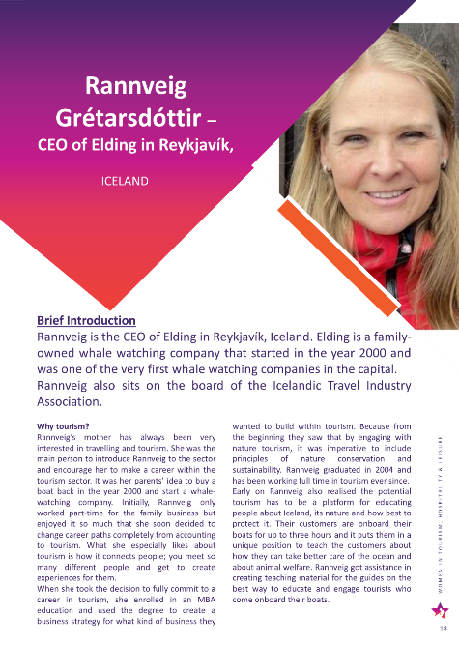
Inspírate...
En el Compendio de Buenas Prácticas de We Lead, uno de nuestros estudios de caso es el de Rannveig Grétarsdóttir y su empresa de avistamiento de ballenas. Los recursos naturales que utilizan en su negocio son el océano y las ballenas, y para que el negocio tenga éxito y un largo futuro, deben hacer todo lo que esté en su mano para protegerlos. Rannveig ha hecho hincapié en la aplicación de diversas medidas y en la participación en proyectos de investigación para conseguirlo.

Slide 15





El papel del turismo en la vida terrestre– ODS 15
Conservación de los ecosistemas:
Uso sostenible de la tierra:
Preservación de la biodiversidad:
Promoción del agroturismo:
Apoyo a las zonas protegidas:
El turismo, cuando se gestiona de forma sostenible, puede contribuir a la protección y restauración de los hábitats naturales y los ecosistemas terrestres. También puede crear conciencia entre los turistas y las comunidades locales.
El turismo puede contribuir a financiar la gestión de los parques nacionales y otras zonas protegidas mediante el pago de entradas, etc.
Estos sectores pueden promover prácticas sostenibles de uso de la tierra, ayudando a combatir la desertificación, la degradación del suelo y la pérdida de biodiversidad.
El ecoturismo y el turismo basado en la naturaleza pueden desempeñar un papel crucial en la conservación de la biodiversidad al generar ingresos para la conservación y aumentar la concienciación pública y el apoyo a la protección de la vida salvaje.
El agroturismo apoya las prácticas agrícolas sostenibles y el desarrollo rural, contribuyendo a preservar la tierra y los recursos naturales.

Slide 16

04
Preservación y promoción cultural (ODS 11 & 16)

Slide 17

La importancia de la preservación & la promoción culturales
Una ciudad que no es buena para sus ciudadanos no es buena para los turistas.
Fuente
La conservación y promoción de la cultura son esenciales para respetar nuestro pasado, enriquecer nuestro presente y garantizar un futuro diverso e informado. A menudo están entrelazados con los Sectores THL.
Identidad & patrimonio
Inspiración & creatividad
Mantener la diversidad cultural
Cohesión & unidad social
Valor educativo
Turismo & beneficios económicos

Slide 18

El papel del turismo en las ciudades y comunidades sostenibles – ODS 11
Revitalización urbana: Estos sectores pueden impulsar la renovación de zonas urbanas, convirtiendo espacios descuidados o infrautilizados en vibrantes puntos de turismo y ocio.
Desarrollo de infraestructuras: El crecimiento de los sectores THL a menudo conduce a la mejora de las infraestructuras, incluidos el transporte, el alojamiento y las instalaciones recreativas, lo que beneficia tanto a los turistas como a los residentes.
Promoción de la artesanía y las tradiciones locales: Al mostrar la artesanía y las tradiciones locales, el turismo puede contribuir a mantener vivos estos importantes elementos culturales dentro de las comunidades. Esto también contribuye a la concienciación y brinda la oportunidad de implicar a la comunidad.
Iniciativas de ciudades inteligentes: La integración de los sectores THL con las iniciativas de ciudades inteligentes, como las herramientas de turismo digital, puede mejorar la experiencia turística al tiempo que promueve el desarrollo urbano sostenible.

Slide 19

El papel del turismo en la paz, la justicia & la solidez de las instituciones– ODS 16
Promover la paz mediante el intercambio cultural:
La estabilidad económica como base de la paz:
Apoyo a la Gobernanza & el Derecho:
Participación & capacitación de la comunidad:
Los sectores THL facilitan la interacción y el entendimiento entre personas de orígenes diversos, fomentando la paz y reduciendo los conflictos mediante el intercambio cultural y el respeto mutuo.
Al generar empleo y crecimiento económico, los sectores THL pueden contribuir a la estabilidad de las regiones, componente fundamental de la paz.
El turismo a menudo necesita y apoya una gobernanza eficaz e instituciones sólidas, incluidos marcos jurídicos para las operaciones empresariales, derechos de propiedad y legislación laboral.
Los sectores THL pueden empoderar a las comunidades locales, dándoles voz en el desarrollo del turismo y garantizando que beneficie a todas las partes interesadas, promoviendo así la justicia social.

Slide 20
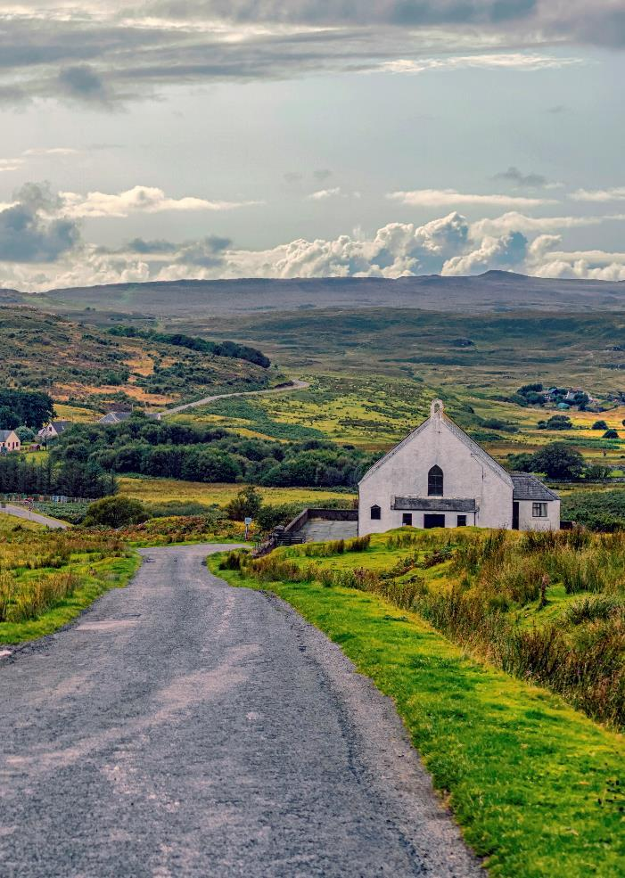
05
Desarrollo de infraestructuras y acceso a servicios básicos (ODS 9 & 11)

Slide 21

El papel del turismo en el desarrollo de infraestructuras– ODS 9
Inversión en zonas rurales y remotas: El turismo suele propiciar el desarrollo de infraestructuras y la inversión en zonas rurales y remotas, fomentando un desarrollo regional equilibrado.
Digitalización y conectividad: La implementación de soluciones digitales para reservas, servicios a los huéspedes y experiencias turísticas virtuales requiere buenas redes regionales y conectividad (y avances tecnológicos) dentro de las comunidades.
Desarrollo de infraestructuras: El crecimiento de los sectores de THL a menudo impulsa el desarrollo de infraestructuras, como sistemas de transporte, alojamientos e instalaciones recreativas, lo que beneficia tanto a la población local como a los turistas.
Infraestructuras sostenibles: Cada vez se hace más hincapié en la creación de infraestructuras sostenibles y ecológicas en los sectores de THL, en consonancia con las prácticas de construcción ecológica y planificación urbana sostenible.

Slide 22

Cómo pueden contribuir los sectores de THL a facilitar el acceso a los servicios básicos
Los sectores del turismo, la hostelería y el ocio desempeñan un papel influyente en el desarrollo de las infraestructuras y las comunidades y, por consiguiente, son fundamentales para mejorar el acceso a los servicios básicos. (ODS 9 Y ODS 11)El avance y el acceso se logran fomentando el crecimiento económico, impulsando el desarrollo sostenible e integrador de las infraestructuras y mejorando la planificación urbana y las instalaciones públicas... haciendo que los servicios básicos sean más accesibles tanto para los turistas como para la población local. Por ejemplo, el desarrollo del turismo suele requerir la mejora de los sistemas de suministro de energía y agua, lo que beneficia directamente a las comunidades locales en el acceso a estos servicios básicos.

Slide 23

06
Educación, sensibilización y prácticas sostenibles (ODS 4, 12 & 17)

Slide 24






El papel del turismo en la educación de calidad– ODS 4
Estos vínculos ponen de relieve el papel de los sectores del THL en la promoción de una educación de calidad y de oportunidades de aprendizaje permanente, cruciales para el desarrollo personal y profesional.
Estos sectores promueven la concienciación sobre el patrimonio cultural, la conservación del medio ambiente y las prácticas sostenibles, contribuyendo a un programa educativo más amplio.
El crecimiento de los sectores THL crea una demanda de mano de obra con un mayor nivel educativo, lo que anima a las personas a seguir estudiando y formándose.
El turismo y la hostelería ofrecen plataformas para el aprendizaje permanente, lo que permite a las personas actualizar continuamente sus competencias y conocimientos.
Emparejar a empleados subalternos (especialmente de grupos infrarrepresentados) con altos directivos puede contribuir a la progresión profesional y al desarrollo personal.
Las asociaciones con colegios e institutos dan lugar a programas de turismo educativo, como intercambios de estudiantes y viajes de estudios, que facilitan el aprendizaje y el intercambio cultural.
Sensibilización y educación medioambiental
Oportunidades de empleo para la mano de obra cualificada
Oportunidades de aprendizaje permanente
Programas de tutoría y desarrollo
Programas de turismo educativo

Slide 25

El papel del turismo en el consumo y la producción responsables– ODS 12
Gestión sostenible de los recursos:
Promoción de productos locales y sostenibles:
Reducción y reciclaje de residuos:
Prácticas alimentarias sostenibles:
Alojamientos ecológicos:
Estos sectores pueden centrarse en el uso eficiente de los recursos, incluidos el agua, la energía y los materiales, buscando una gestión sostenible y minimizando los residuos.
Fomentar el consumo sostenible de alimentos mediante el abastecimiento de alimentos ecológicos producidos localmente y la reducción del desperdicio de alimentos en cafeterías, restaurantes y hoteles.
Fomentar el uso de productos locales y sostenibles en las actividades turísticas, lo que apoya a las economías locales y reduce el impacto ambiental.
Aplicar iniciativas de reducción y reciclaje de residuos en las instalaciones y operaciones turísticas para minimizar la huella medioambiental.
Desarrollar alojamientos ecológicos que se adhieran a prácticas sostenibles en su construcción, funcionamiento y mantenimiento.

Slide 26

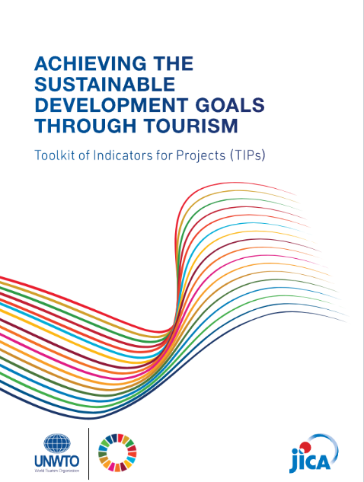

El papel del turismo en las asociaciones para los ODS–17
Debido a su carácter intersectorial, los sectores del turismo, la hostelería y el ocio pueden reforzar las alianzas entre los sectores público y privado y la comunidad y lograr la participación de múltiples partes interesadas -internacionales, nacionales, regionales y locales- para colaborar en la consecución de los ODS y otros objetivos comunes. Las políticas públicas y la financiación innovadora son fundamentales para alcanzar la Agenda 2030. El desarrollo del turismo contribuye a todos los objetivos, no solo a los relacionados con el turismo, ya que el desarrollo del sector puede imponer una gama más amplia de efectos a través de diversas asociaciones.
Achieving the Sustainable Development Goals through Tourism – Toolkit of Indicators for Projects (TIPs) (e-unwto.org)
Para saber más, haga clic aquí

Slide 27

Breve resumen...
Al concluir el Módulo 4, está claro que los sectores del turismo, la hostelería y el ocio (THL) desempeñan un papel vital en la consecución de los Objetivos de Desarrollo Sostenible (ODS). Los intrincados vínculos entre estos sectores y los ODS iluminan el potencial del turismo y la hostelería como poderosos impulsores del desarrollo sostenible mundial. Los sectores del turismo y la hostelería no son solo una piedra angular del crecimiento económico mundial, sino también un catalizador de la inclusión social, la sostenibilidad ambiental y la preservación cultural. A medida que aprovechamos el potencial de estos sectores, nos acercamos a la consecución de los ambiciosos objetivos de los ODS, allanando el camino hacia un futuro más equitativo, sostenible y próspero para todos.

Slide 28

"LA EDUCACIÓN ES NUESTRO PASAPORTE AL FUTURO, PORQUE EL MAÑANA PERTENECE A LAS PERSONAS QUE SE PREPARAN PARA ÉL HOY".
Malcolm X

Slide 29


Tiempo de reflexión...
¿Deberíamos hablar de turismo regenerativo y NO de turismo sostenible???
Vea la charla TED y lea el artículo y reflexione sobre qué es mejor para el futuro de las 3 P... Personas - Planeta – Beneficios
Regenerative Tourism vs Sustainable Tourism? (thetourismcolab.com.au)
Developing sustainable tourism practices among local businesses | The Burren and Cliffs of Moher UNESCO Global Geopark
Tourism On the Line | Tina O'Dwyer | TEDxGalway - YouTube

Slide 30



www.welead.eu
Siga nuestro viaje
This license enables reusers to distribute, remix, adapt, and build upon the material in any medium or format, so long as attribution is given to the creator. The license allows for commercial use. CC BY includes the following elements: BY: credit must be given to the creator.

